Slide 1
Эффективное использование тренажёров в дзюдо
Работу выполнил: Коровин В.Н. студент 205 группы ФГБОУ ВО "ВГАФК”
Научный руководитель: доцент кафедры ТиТФКиС ФГБОУ ВО "ВГАФК": Лущик И.В.

Slide 2
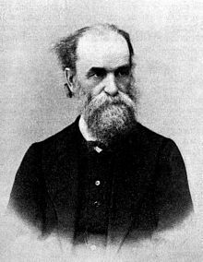
«… Если обычные функции дополнить специальными упражнениями, добавить физические нагрузки, то можно добиться совершенствования органов в заданном направлении».
П.Ф. Лесгафт

Slide 3
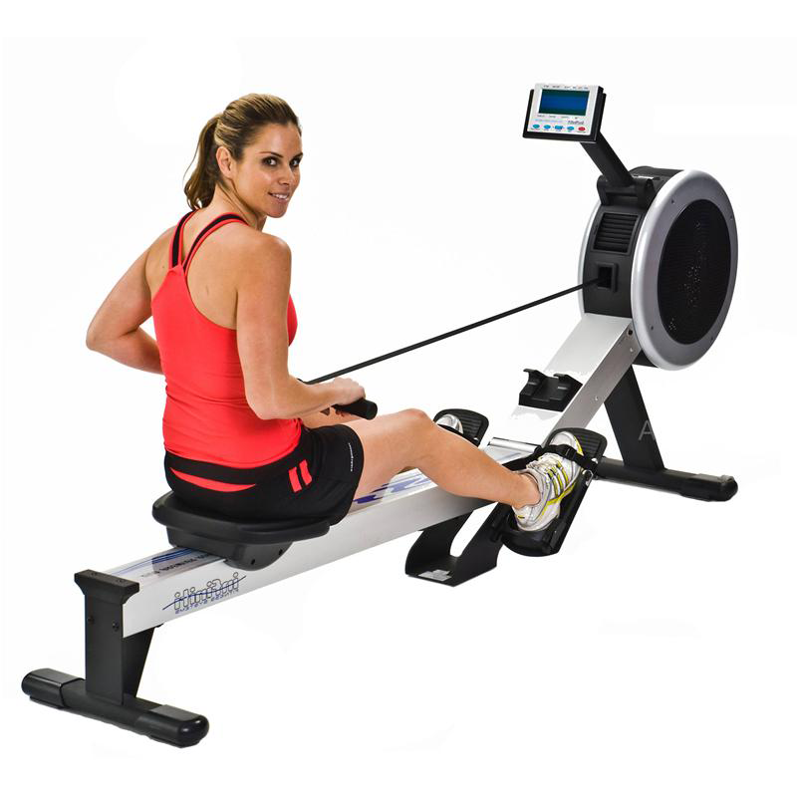
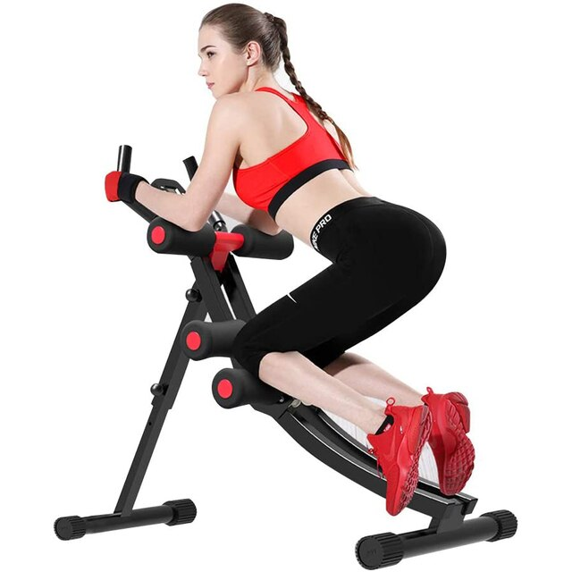
Тренажеры
это учебно-тренировочные устройства для развития двигательных качеств
(силы, быстроты, выносливости, гибкости, ловкости), совершенствования спортивной техники и анализаторных функций организма

Slide 4
Требования к современным тренажёрам
1. Принцип действия тренажера должен соответствовать природе функционирования человека
2. Тренажер должен оказывать развивающее действие на показатели, характеризующие физические качества человека: силу, быстроту, выносливость, ловкость, гибкость
3. Тренажер должен быть доступен для освоения и высокоэффективен в занятиях с конкретным контингентом
4. Тренажер должен вызывать интерес и обеспечивать удовольствие и комфорт при использовании

Slide 5
Тренажёры для дзюдо
Мешки
Борцовская резина
Манекены

Slide 6
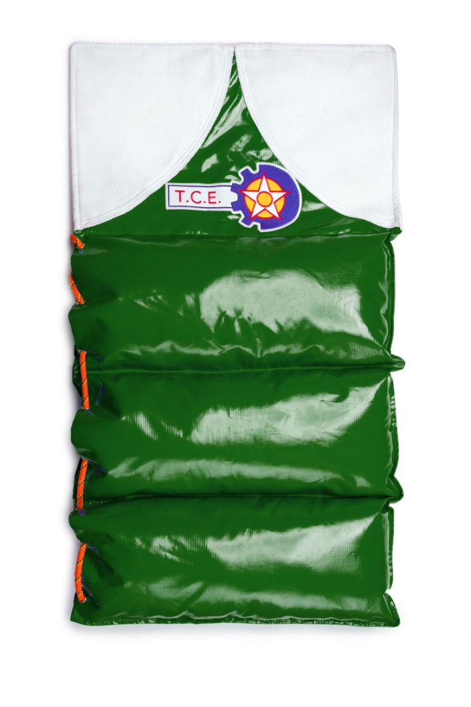
Борцовский мешок
Для отработки техники спинных бросков в единоборствах
эффективен в укреплении мышц спины, пресса и кистей рук
С ним можно выполнять целый ряд упражнений, начиная с приседаний и заканчивая скручиванием и использовать его в функциональных тренировках.

Slide 7
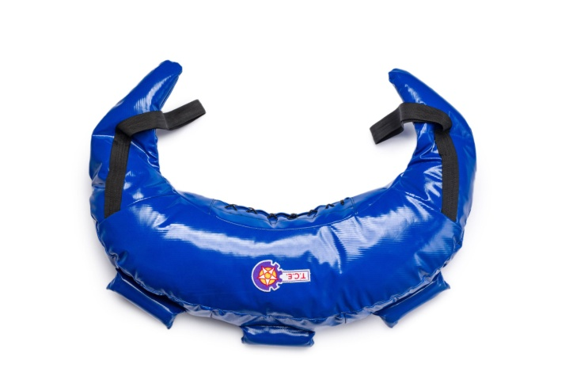
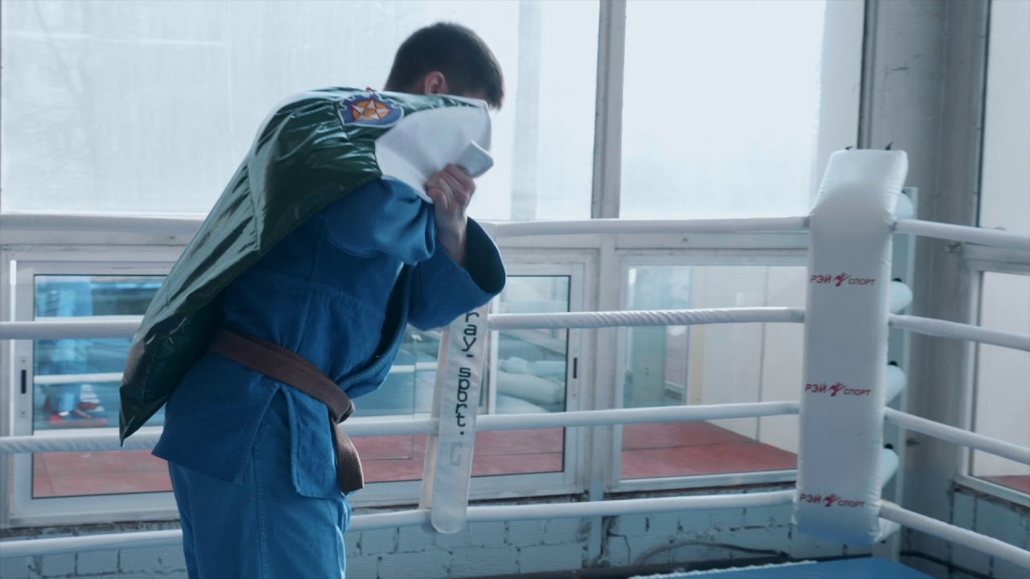
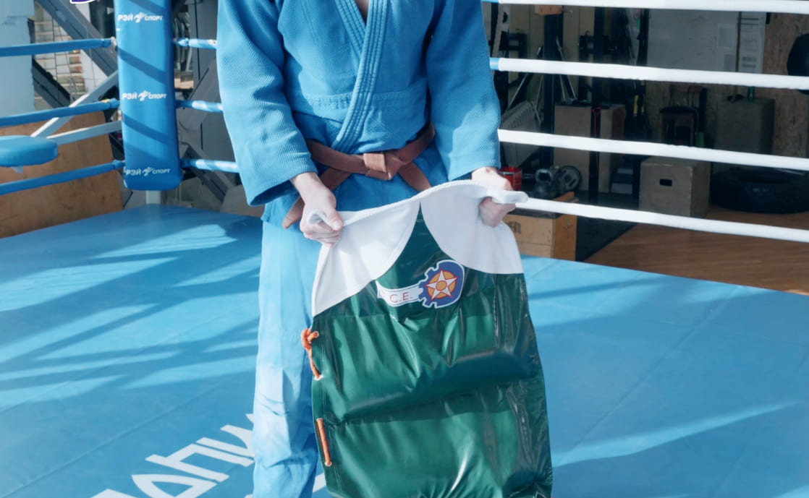
Борцовский мешок
Развивает силу и сноровку, улучшает координацию движений и гибкость
Помогает досконально освоить базовые методы любой борьбы

Slide 8
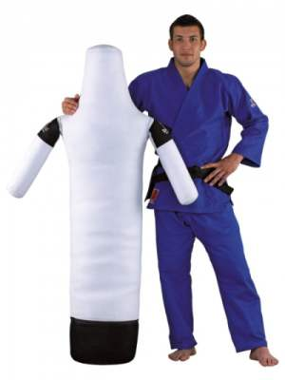
Манекены
Для отработки бросков, приемов и ударов различных видов единоборств и борьбы
Основным преимуществом данного тренажера является его способность заменить спарринг-партнера
Включает в себя гибкие и одновременно упругие суставы
Резиновые жгуты обеспечивают подвижность манекена во всех плоскостях с сохранением нагрузки
За счет изменения жесткости резиновых жгутов достигается увеличение или уменьшение нагрузки на манекен

Slide 9
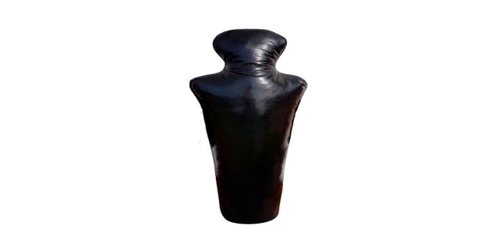
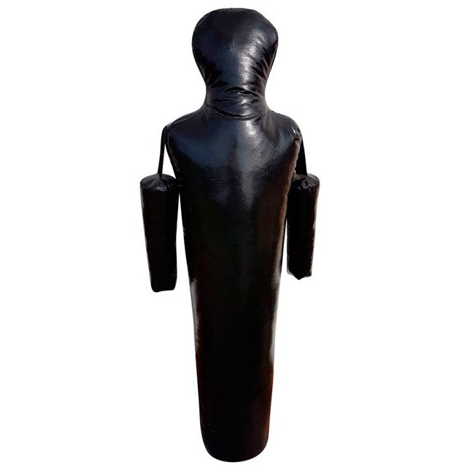
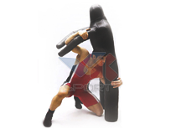
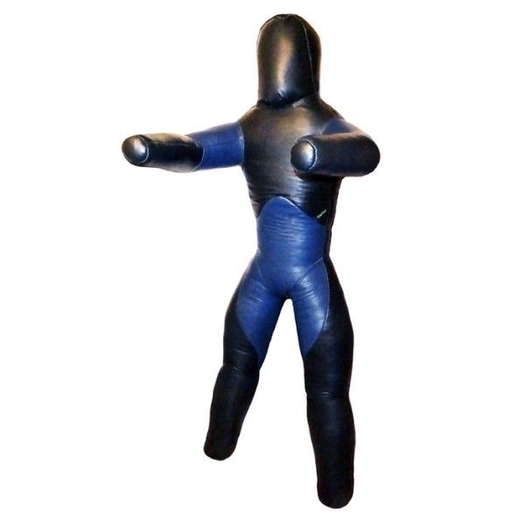
Типы манекенов
нестандартные вертушки с одной ногой
манекены с руками для оттачивания приемов самбо
стандартные варианты для вольной и греко-римской борьбы
манекены с двумя ногами для изучения элементов вольной борьбы и самбо

Slide 10
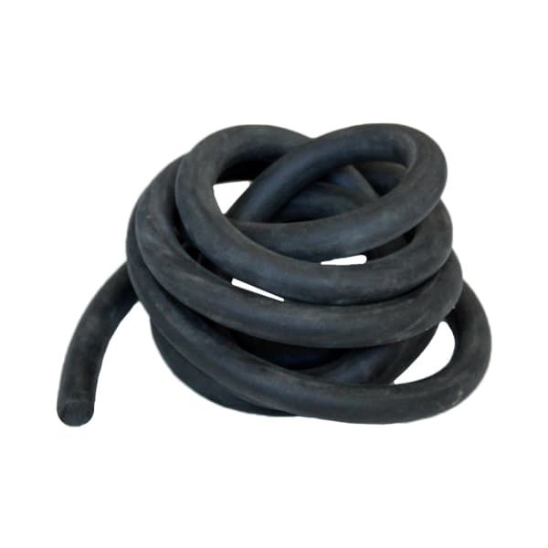
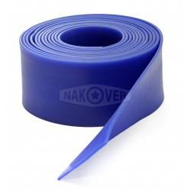
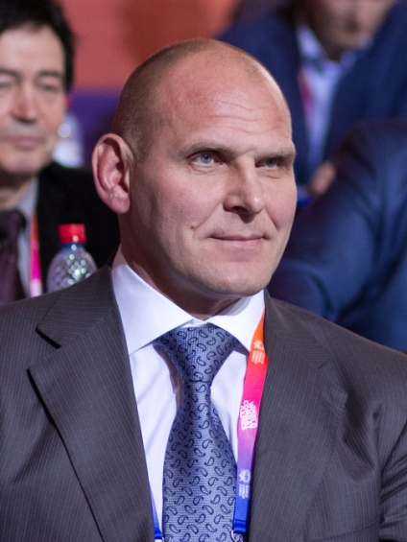
Борцовская резина
В отличие от штанги, при тренировках с резиновым жгутом нет фазы, когда она свободно опускается. То есть что вверх, что вниз, ты все время находишься в состоянии напряжения
А. Карелин

Slide 11
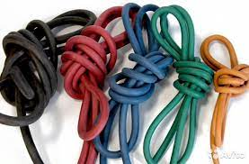
Резина для дзюдо
Представлена спортивными тренажёрами в виде жгутов и трубчатых эспандеров
Они работают по принципу упругой деформации и являются многофункциональными, способными обеспечивать различную степень сопротивления

Slide 12
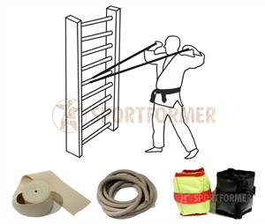
преимуществом борцовского жгута
-по сравнению с железом или тренажерами является его компактность
Состояние постоянного напряжения в мышцах, которое создает резина при растяжении и является главной целью для борцов

Slide 13
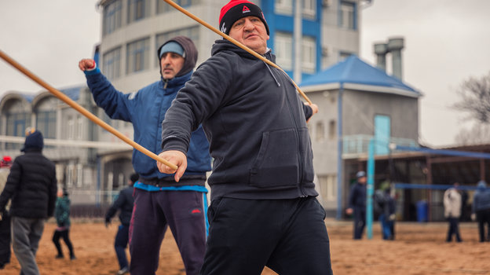
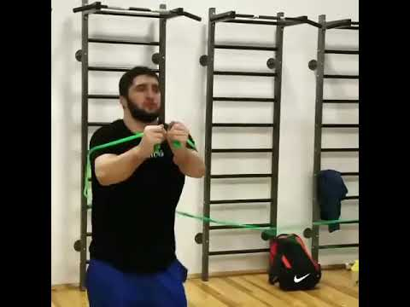
Отец Хабиба Нурмагомедова применял борцовские жгуты в своей практике
Многие известные спортсмены активно используют на тренировках борцовские жгуты
Абдулрашид Садулаев- двукртаный олимпийский чемпион, работа со жгутом

Slide 14
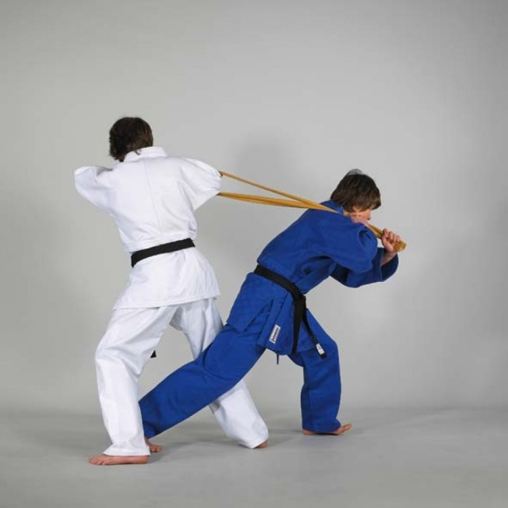
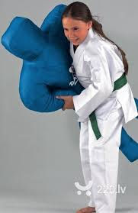
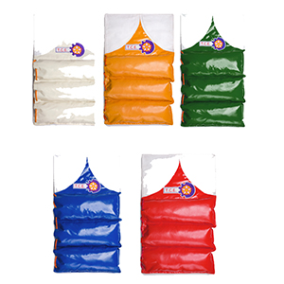
Таким образом, при правильном обращении этих тренажёров , они превращаются в уникальные многофункциональные спортивные снаряды, полностью заменяющие собой целый спортивный зал!

Slide 15
СПАСИБО ЗА ВНИМАНИЕ!

